Slide 1
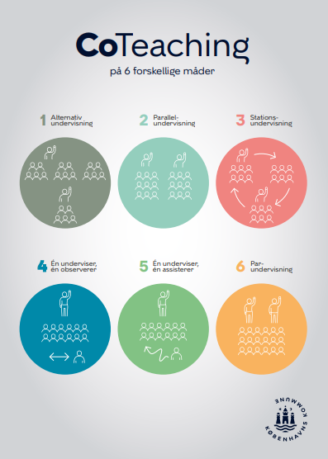
Planlægningslog til co-teaching

Slide 2
Planlægningslog til at planlægge co-teaching
Klasse: fag/emne | Mål og indhold | Evt. særlige hensyn/differentiering | Co-teachingstrukturer | Co-teacher 1 | Co-teacher 2 | Evaluering
Dato/tid | Hvad er målet med denne lektion(er)? Hvilke indhold og hvilke aktiviteter understøtter målet ? | Hvilke kognitive, faglige og sociale forudsætninger skal vi tage højde for? | Hvilken/hvilke strukturer understøtter målet? | Hvad er min rolle i undervisningen? Hvem gør hvad? | Hvad er min rolle i undervisningen? Hvem gør hvad? | Hvad skete der i lektionen? Hvad gik godt/mindre godt? Hvad skal justeres til næste gang?

Slide 3

Sådan bruger du planlægningsloggen
Udfyld hvilken klasse, hvilket fag og hvilket emne I arbejder med.
Formuler hvad målet med lektionen er. Hvad er det børnene skal lære? Det kan både været et fagligt eller et socialt mål, eller både og. Kig derefter på hvilket indhold og hvilke aktiviteter, der understøtter at børnene i det de skal lære.
I kolonnen tre skal I, med afsæt i viden om jeres elever, vurdere om undervisningen skal planlægges ud fra nogle særlige kognitive, faglige eller sociale forudsætninger. Er der noget af materialet eller aktiviteterne der skal differentieres, gælder det samme mål for alle børn?
Nu skal I vælge, hvilken co-teachingstrukurer der understøtter jeres mål bedst. Og om I med fordel kan bruge flere strukturer i samme lektion. Det kan fx være godt at starte undervisningen med par-undervisning, hvis nyt stof skal introduceres, og dernæst enten parallel- eller stationsundervisning til at øve det nye stof. Hvis der er børn der har brug for støtte i skift, kan det være en fordel af slutte af med strukturen en assisterer og en underviser.
I kolonne 5 og 6 afstemmer I hvad I hver især er ansvarlige for i lektionen.
Efter lektionen kan I lave en hurtig evaluering, hvor I deler jeres oplevelse af hvad der gik godt/mindre godt og om der er noget I skal justere til næste gang.

